Slide 1
«Буллинг»

Slide 2
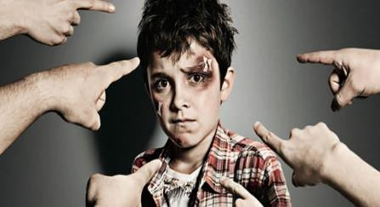
Определения «буллинга»-школьной травли.
И.Н. Кон: «буллинг – это запугивание, физический или психологический террор, направленный на то, чтобы вызвать у другого страх и тем самым подчинить его себе».

Slide 3
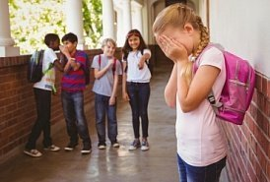
Виды буллинга
А. Психологическое (моральное) насилие:
1.вербальный
насмешки,
присвоение кличек,
бесконечные замечания и необъективные оценки,
высмеивание,
унижение в присутствии других детей,
угрозы физической расправы,
шантаж,
угроза пожаловаться взрослым, перестать дружить,
вымогательство, доносительство,
клевета на жертву, придирки,
оскорбления, обзывательства,
дразнилки.

Slide 4
Виды буллинга
2. социальное исключение
бойкот,
отторжение,
изоляция,
отказ от общения с жертвой (с ребенком отказываются играть, заниматься, не хотят с ним сидеть за одной партой и т.д.);
3.кибербуллинг – очень популярное среди подростков. Проявляется в травле при помощи социальных сетей или посылании оскорблений на электронный адрес. Сюда входит съемка и выкладывание неприглядного видео, фотографий, оскорбительных текстов в общий доступ. (подвержены до 30% школьников 12-15 лет). Распространение в последнее время получает троллинг (trolling — блеснение, ловля рыбы на блесну) — размещение в Интернете (на форумах, в дискуссионных группах, блогах и др.) провокационных сообщений с целью вызвать конфликты между участниками, взаимные оскорбления.

Slide 5
Б. Физическое насилие избиение, нанесение удара, подзатыльники, порча и отнимание вещей, воровство и др.
1 место — СЛОВЕСНАЯ ТРАВЛЯ
2 место — БОЙКОТ
3 место— ФИЗИЧЕСКАЯ РАСПРАВА
4 место— РАСПРОСТРАНЕНИЕ СЛУХОВ И СПЛЕТЕН
5 место— ВОРОВСТВО

Slide 6
Согласно зарубежной статистике, в разных учебных заведениях от 4 до 50% учеников сталкивается с буллингом. Для одних это единичные случаи, для других — постоянная травля.
Российские исследования буллинга в школе, проведенные в 2010 году, показывают, что 22% мальчиков и 21% девочек становятся жертвами травли уже в одиннадцатилетнем возрасте. Для подростков 15 лет эти показатели составляют соответственно 13 и 12%.
кибербуллинг наиболее распространен среди подростков 13-15 лет.

Slide 7
Основные характеристики Буллинга

Slide 8
Обращение за помощью при буллинге
Хочет справиться с этим самостоятельно
Дети могут бояться реакции от обидчика
Опасается, что накажут за слабость
Чувствуют, что никто о них не заботится
Дети могут опасаться, что их сверстники отвергнут

Slide 9
Распределение ролей в буллинге
Косвенные участники буллинга
Родители
Опекуны
Учителя
Воспитатели
СМИ

Slide 10
Распределение ролей в буллинге
Активное участие в буллинге всегда принимают три группы детей: жертва, агрессор и наблюдатели, защитники.
Травля начинается одним человеком, обычно он лидер в классе, успешный в учебе или же, наоборот, агрессивный неуч.
Наблюдатели, как правило, не испытывают удовольствия от буллинга, но вынуждены или включаться, или молчать из страха, что сами окажутся в роли жертвы.
Защитники это более смелые дети, встают на защиту жертвы.
Косвенные участники буллинга
Родители
Опекуны
Учителя
Воспитатели
СМИ

Slide 11
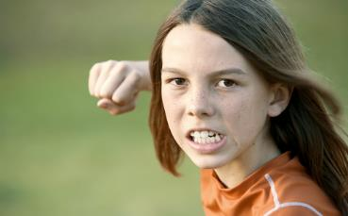
Инициаторы травли -буллеры
Неуравновешенность, самовлюбленность. Вспыльчивость, импульсивность и невыдержанный характер с чрезмерно завышеной самооценкой. Авторитет поднимается не за счет личных достижений, а путем унижения других. Девочки чаще действуют исподтишка, науськивая окружающих.
Чрезмерная злоба, враждебность. Нападающий — всегда поклонник культа силы и насилия. Социальные нормы и правила размыты и необязательны к исполнению. Физическое развитие в норме или выше. Все вопросы решает при помощи конфликтов, крика, шантажа, физических угроз и побоев.
Возвышенное положение в обществе. Девочки-зачинщики буллинга обладают высоким социальным авторитетом. Они уверены в своей внешности и никогда не испытывали чувства неловкости из-за того, что у них чего-то нет. Мальчики же из богатых семей ни в чем не знают отказа, на все их проделки родители закрывают глаза. Ребенок с детства привыкает, что все покупается и продается, а любое его действие не влечет последствий.
Буллеры - выступают один-два ребенка, их цель самоутвердиться, обрести авторитет в коллективе, они стремятся к вниманию, желают занять роль лидера класса.

Slide 12
Признаки ребенка агрессора
неумение решать конфликтные ситуации и при этом постоянное в них попадание
обидчивость, причем обиды сохраняются на долгое время
проявление жестокости в отношении более слабых, беззащитных
постоянное стремление доминировать среди сверстников
трудности в самоконтроле, не может заставить себя выполнять задания, склонность к истерикам

Slide 13
Буллеры — трусы. Именно поэтому они выбирают для нападок более слабых, тех, кто гарантированно не сможет ответить.
Жертва не дает отпор агрессору по нескольким причинам:
явному перевесу сил,
страху получить в ответ еще большую агрессию
не хочет быть «плохой».
Некоторые дети не защищаются из-за установки родителей «драться — это плохо». Если их переубедить и доказать, что защищать себя можно и нужно, ситуация становится менее трагичной.

Slide 14
Жертвой или объектом буллинга:
часто становятся робкие,
тихие дети,
нередко физически слабые,
дети с нестандартной внешностью,
особым прилежанием в учебе,
талантом в определенной области или, напротив, плохой успеваемостью и прогулами,
дети с заниженной или наоборот с завышенной самооценкой,
новенькие,
чувствительные, не способные постоять за себя, продемонстрировать уверенность, отстоять ее.
Иногда жертвами становятся дети задиристые, эмоционально и болезненно реагирующие на любое замечание или просьбу.
Пугливость, тревожность, чувствительность и мнительность, как индивидуальные черты характера, делают ребенка беззащитным, привлекают агрессора.
Жертвой буллинга может стать любой ученик.

Slide 15
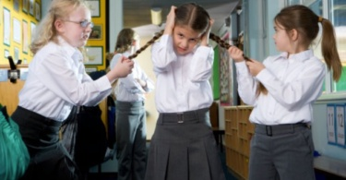
Наблюдатели
АКТИВНЫЕ ПОМОЩНИКИ
подкрепляют действие буллера (улыбками, смешками, поддакиванием);
могут подначивать, провоцировать;
ПАССИВНЫЕ СТОРОННИКИ
в целом одобрительно относятся к поведению доминирования и унижению слабых

Slide 16
Защитники
Наличие даже ОДНОГО противника буллинга в классе может изменить ситуацию к лучшему.
Если защитников несколько и с их мнением в классе считаются — большинство преследователей оставляют изгоя в покое, конфликт сходит на нет в самом начале.
Основные характеристики защитников:
Устойчивая система ценностей.
Представление о самом себе с преобладанием позитивных установок относительно собственной личности
Способны самостоятельно регулировать свое поведение;
Оптимистический эмоциональный фон.

Slide 17
Возможные последствия:
Последствия буллинга печальны, ребенок получает огромное количество психических травм, которые неизбежно сказываются на его дальнейшей жизни:
Расстройства психики, ассоциальное поведение, тревожные расстройства.
Даже единичный случай буллинга оставляет глубокий эмоциональный шрам, требующий специальной работы психолога. Ребенок становится агрессивным и тревожным, что переходит и во взрослый возраст. У него появляются трудности в поведении. Они чаще других подвержены депрессиям, ПТСР, риск суицида.
Сложности во взаимоотношениях- социальная изоляция. Мировая статистика утверждает, что взрослые, перенесшие издевательства в детстве, в большинстве своем остаются одинокими на всю жизнь, им тяжелее подниматься по карьерной лестнице. Поэтому они чаще других выбирают надомную или обособленную работу. Больше общаются в социальных сетях, чем в реальном мире.
Болезни, психосоматика. Результатом буллинга очень часто бывают физические недомогания. Известны случаи, когда у мальчиков от стресса и бессилия начинались серьезные проблемы с сердцем. Девочки-подростки подвержены другому несчастью: насмешки и оскорбления приводят их к анорексии или булимии.

Slide 18
Вы должны осознавать всю ответственность за проступки, которые совершаете в своей жизни.
Применение психологического и физического насилия над детьми также уголовно наказуемо, как и над взрослыми. Синяки и ссадины можно зафиксировать в больнице, где их происхождение записывается со слов ребенка. Больница обязана передать информацию в полицию, а полиция — отреагировать.
Так же необходимо помнить, что уголовная ответственность наступает с 14 лет.

Slide 19
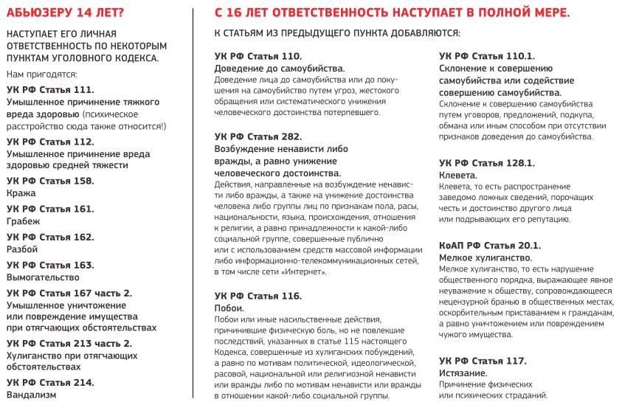

Slide 20
Вы должны осознавать всю ответственность за проступки, которые совершаете в своей жизни.
Применение психологического и физического насилия над детьми также уголовно наказуемо, как и над взрослыми. Синяки и ссадины можно зафиксировать в больнице, где их происхождение записывается со слов ребенка. Больница обязана передать информацию в полицию, а полиция — отреагировать.
Так же необходимо помнить, что уголовная ответственность наступает с 14 лет.

Slide 21
Психологические рекомендации потенциальным жертвам
Попытаться понять истинную причину травли: внешность, особенности поведения, плохая, а сейчас порой и отличная успеваемость, отсутствие статусных предметов (мобильного телефона и т.д.).
Сообщить о ситуации родителям, классному руководителю, школьному психологу: сообща найти пути выхода из сложившийся ситуации;
Повышать самооценку, уверенность в своих силах:
-Посмотри в зеркало. Улыбнись себе! Говорите о себе только в позитивном ключе.
-Не зацикливайтесь на своих физических изъянах. Они есть у всех! Помните, что большинство окружающих вас людей этих недостатков не замечают, либо не догадываются об их существовании.
-Избегайте ситуаций, в которых вы чувствуете дискомфорт, и людей, с которыми вам не хочется общаться.

Slide 22
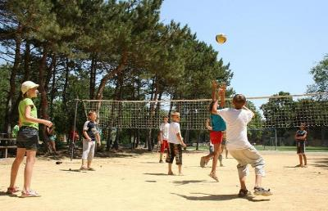
Снимайте мышечное напряжение: -дыхательная гимнастика: глубоко вдохни, задержи дыхание на 5 секунд, потом выдохни. Повтори несколько раз. -сожми сильно, сильно кулаки и посчитай до 10, а потом расслабь руки. -если есть возможность, прими душ, сходи в бассейн или поплескайся в ванной. -порви не нужную бумагу, газеты. -массаж. -побоксируй подушку. Развивайте навыки общения со сверстниками -Способы реагирования на обзывания: -игнорировать -не обращать внимания -отреагировать нестандартно. Как завести себе друзей -приглашать в гости -уметь выслушать и помогать друг другу -уметь делиться (ручкой, ластиком, угощать конфетой, давать списывать контрольные, ….) -говорить приятные слова «как ты сегодня замечательно выглядишь», «мне приятно с тобой общаться», «мне с тобой интересно»….. -самые лучшие знакомства – это случайные. Поэтому для того, чтоб найти хороших друзей как можно чаще бывайте вне дома. Запишитесь в спортивную секцию, кружок по моделированию и т.д. Развивайте навыки реагирования в конфликтных ситуациях и адекватного выражения эмоций.

Slide 23
Обучение выходу из «травли»
Выглядеть уверенно
Игнорировать
Общаться
Соглашаться
Притвориться невидимым
Просто отойти
«Почему ты это сказал?»
«Ты хочешь обидеть меня?»
«Я хочу…»
«Уйди»
«Не дразни меня»
«Прекрати»
«Да и что?»
Посмеяться вместе

Slide 24
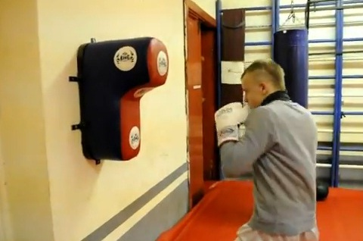
Психологические рекомендации агрессору
Подумайте что вы сделали неправильно, и постарайтесь найти способы исправить это.
Сфокусируйтесь на том, что привело Вас к такому поведению, постарайтесь понять, что беря на себя ответственность за свои действия, Вы восстанавливаете собственную целостность и самоуважение.
Постарайтесь осознать свои чувства;
Развивайте позитивную самооценку; Положительное отношение к самому себе;
Обучайте конструктивным способам выхода эмоций: побоксируй подушку, нарисуй, слепи..
Развивайте эмпатию.

Slide 25
Что можно сделать если столкнулись с ситуацией кибертравли?
Все зафиксируйте (скриншот экрана)
Не реагируйте на сообщение
Храните доказательства (для провайдера и правоохранительных органов)
Заблокируйте буллера
Расскажите родителям
Вместе с родителями постарайтесь разобраться в ситуации:
- (В чем конфликт, кто участник, что за причина, есть ли угроза жизни).
Обратитесь за помощью:
к администратору ресурса
Если в травле участвуют ученики школы – к директору
Если угроза жизни – в правоохранительные органы, приложив доказательства.
Посоветуйтесь с юристом

Slide 26
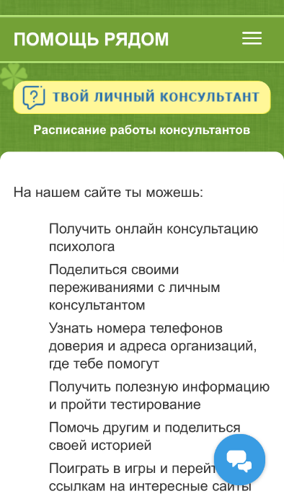

Slide 30
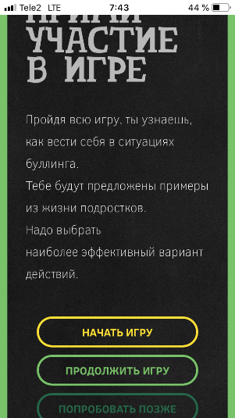
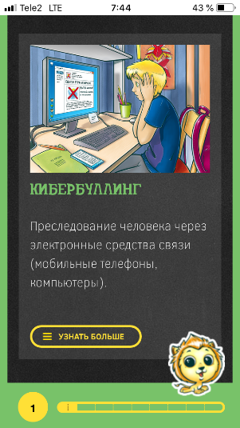
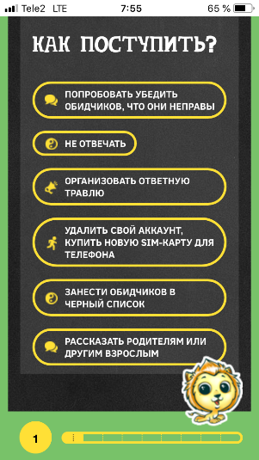

Slide 31
Оказание экстренной психологической помощи детям, родителям
Всероссийский Детский телефон доверия 8-800-2000-122
Региональная горячая линия по вопросам безопасности детей
8-800-101-0086
Горячая линия по вопросам интернет-безопасности
8 800 25 000 15

Slide 32
Спасибо за внимание!

